Slide 1
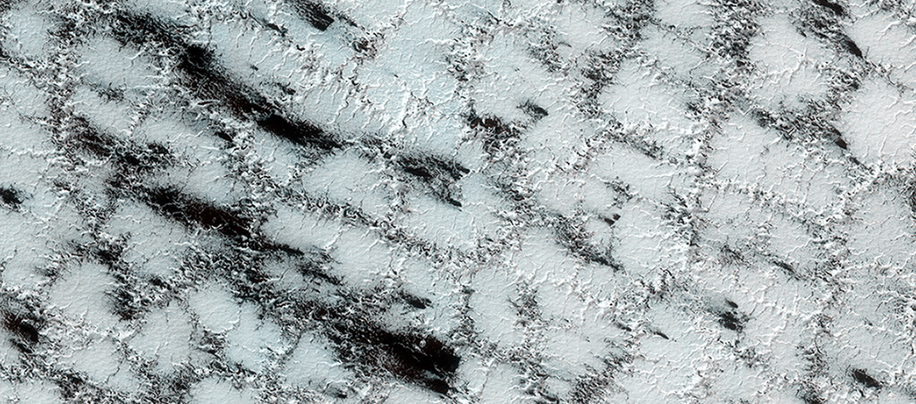

Un maravilloso mundo congelado
Los débiles límites de la estructura poligonal de la superficie han sido erosionados en primavera por la sublimación del dióxido de carbono cuando la energía del Sol convierte el hielo en gas.
uahirise.org/es/ESP_039633_0950

